Slide 1
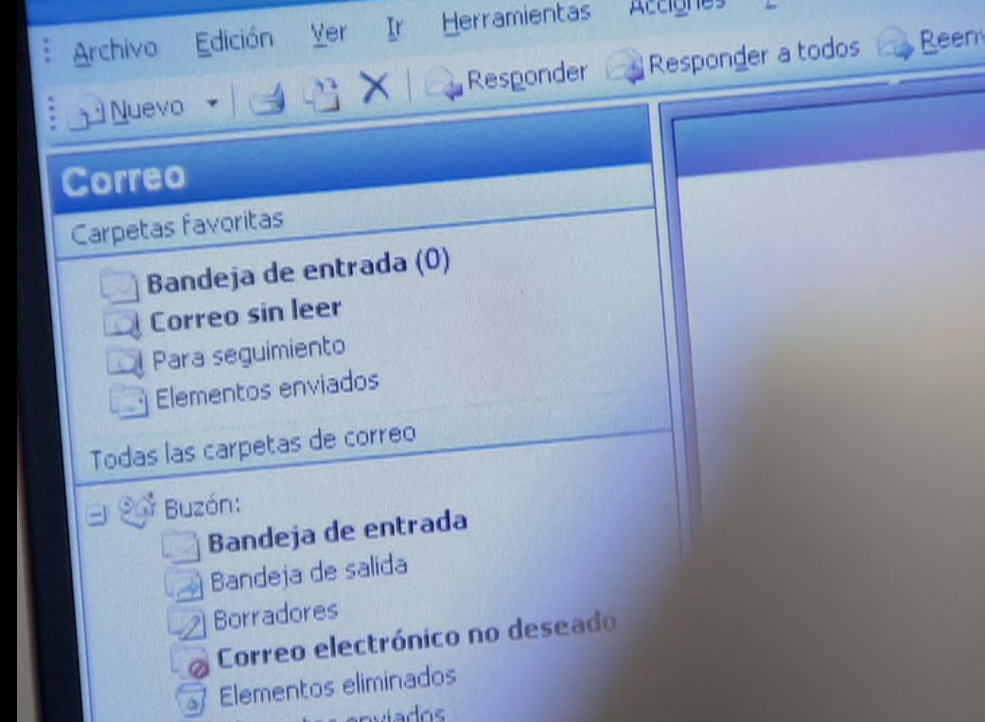
Fermín espera un mensaje urgente de alguien pero no hay.

Slide 2
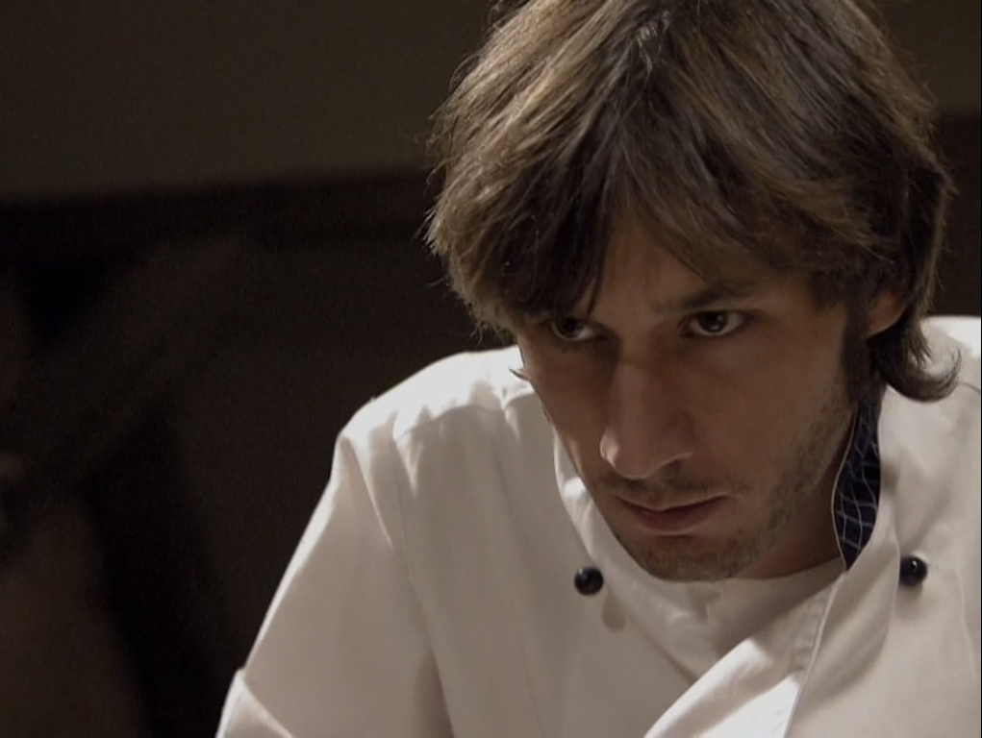
Fermín sospecha que algo no está correcto. Su contacto fue asesinado y tiene miedo de que podría ser el próximo víctima.

Slide 3
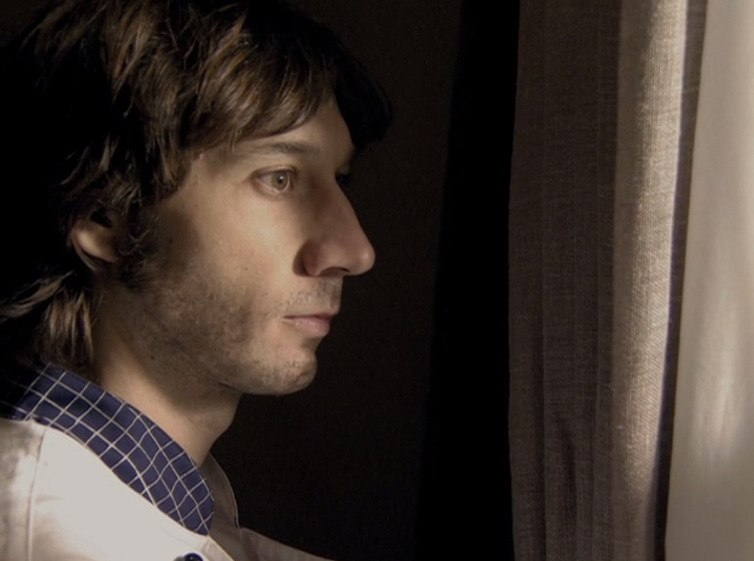
En un flashback, Fermín se recuerda del tiempo que pasó en la cárcel.

Slide 4
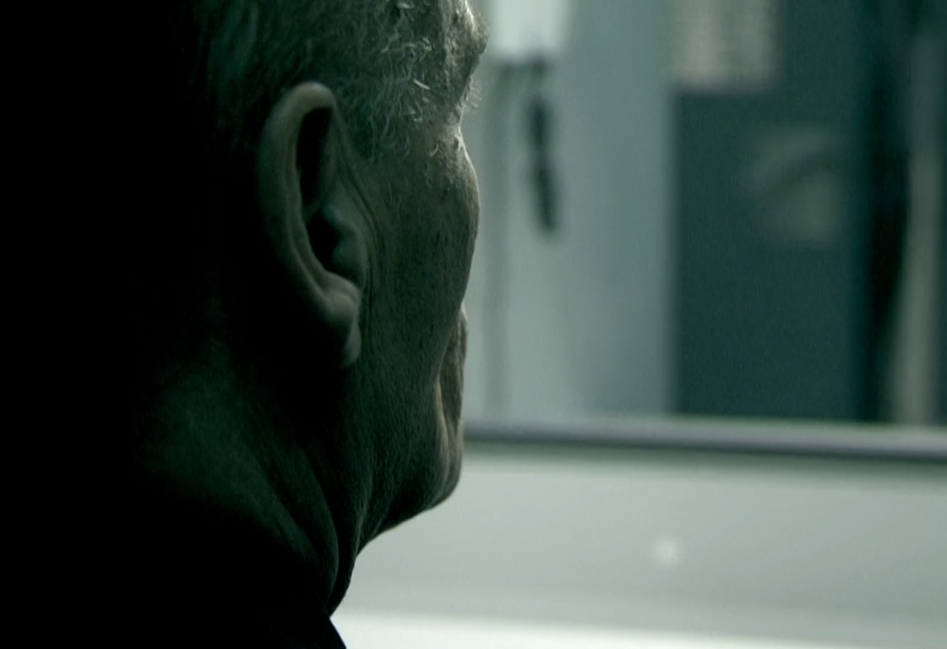
Un día un hombre extraño lo visitó.

Slide 5
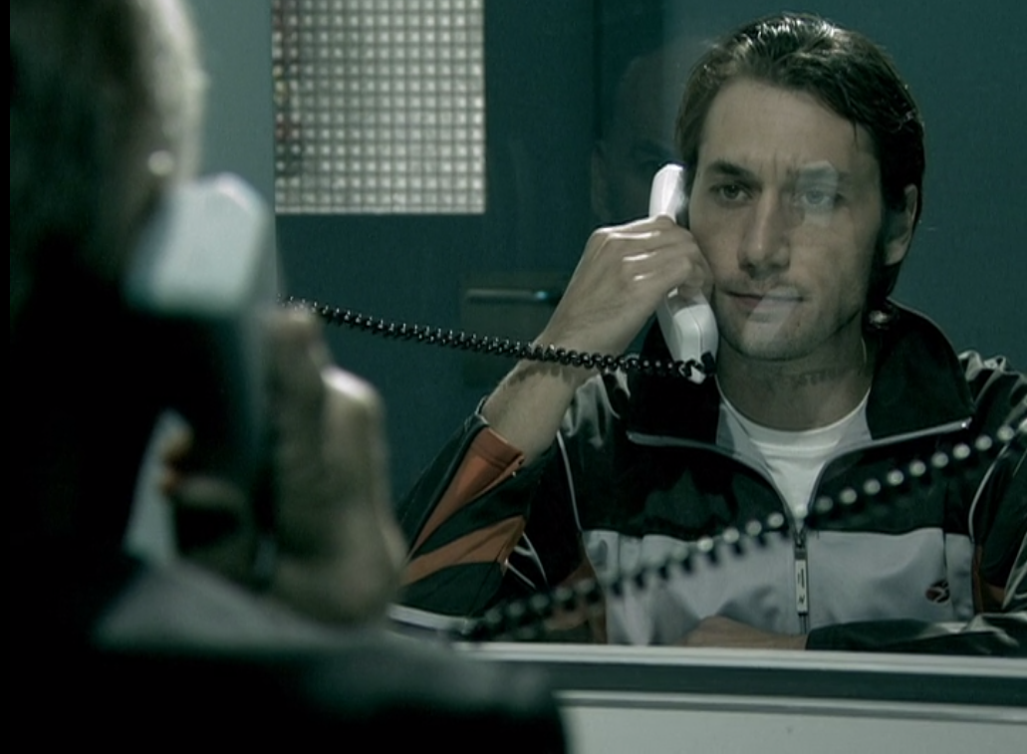
¿Quién eres?

Slide 6
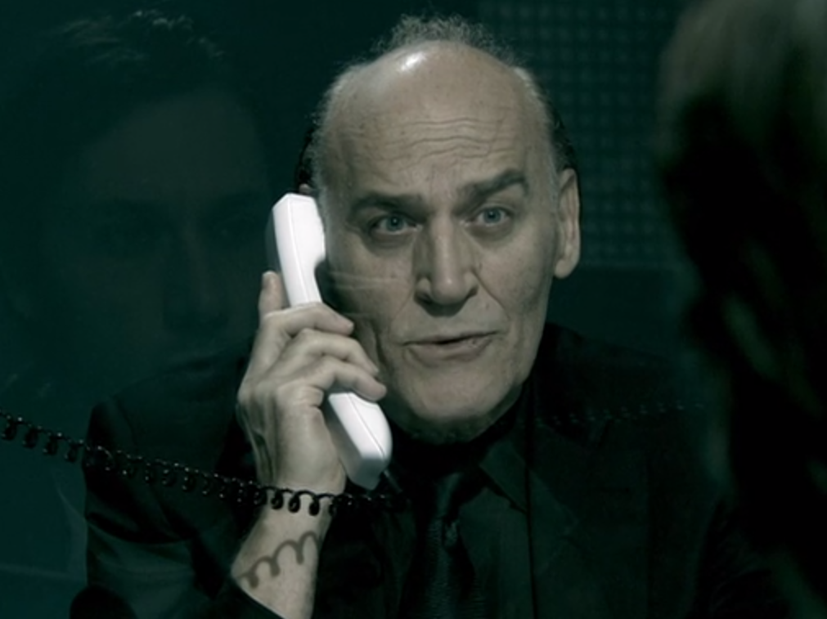
Mi nombre no te importa, pero lo que tengo que proponerte, sí.

Slide 7
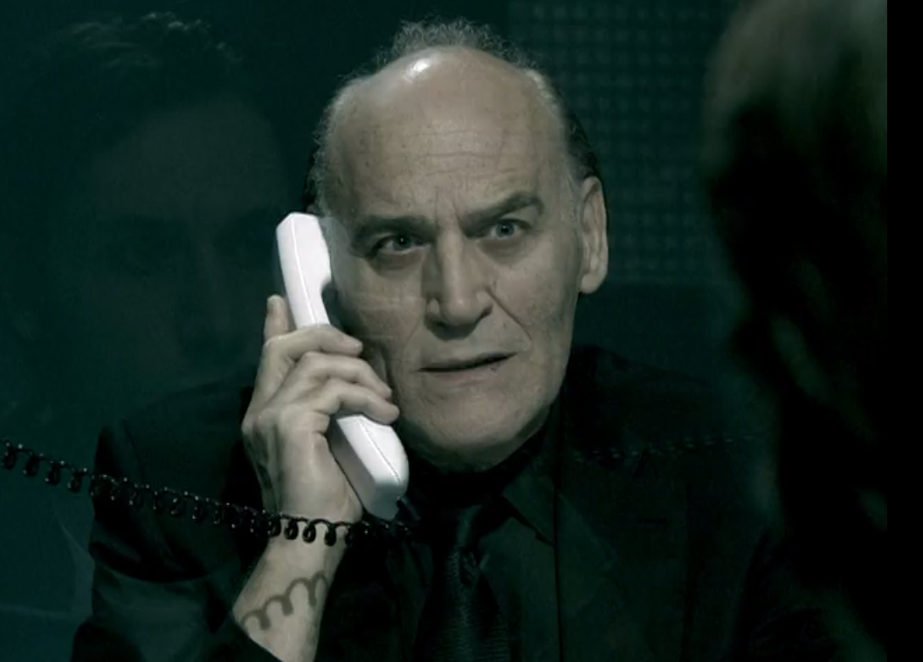
¿Quieres salir de aquí?

Slide 8
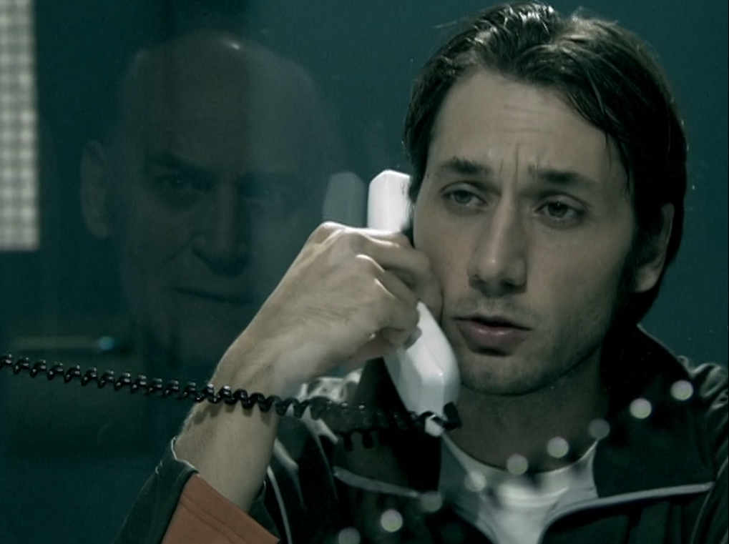
Me han declarado culpable. Tengo seis años de condena.

Slide 9
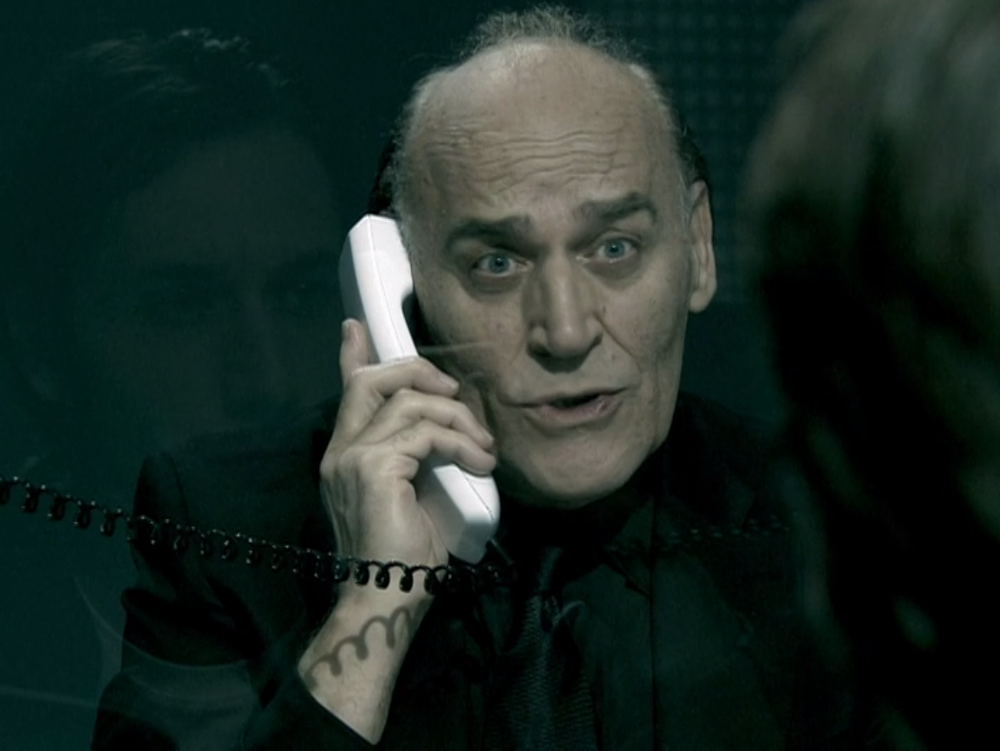
Mis abogados están estudiando el caso.
Lo sé todo sobre ti, Carlos.

Slide 10
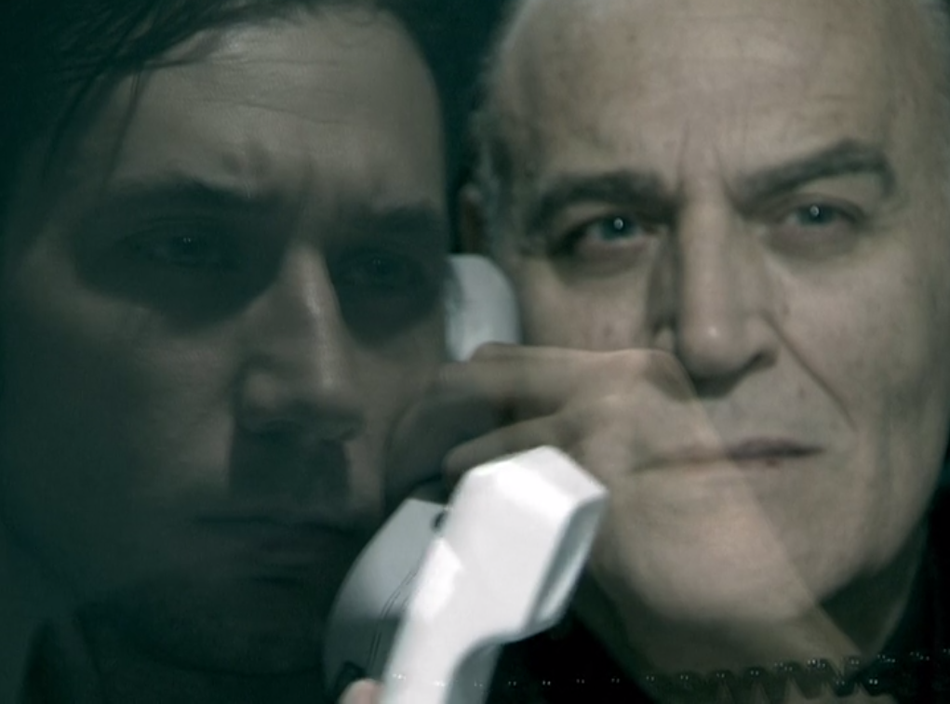
El hombre quiere que Fermín trabaje para él haciendo…justicia.

Slide 11
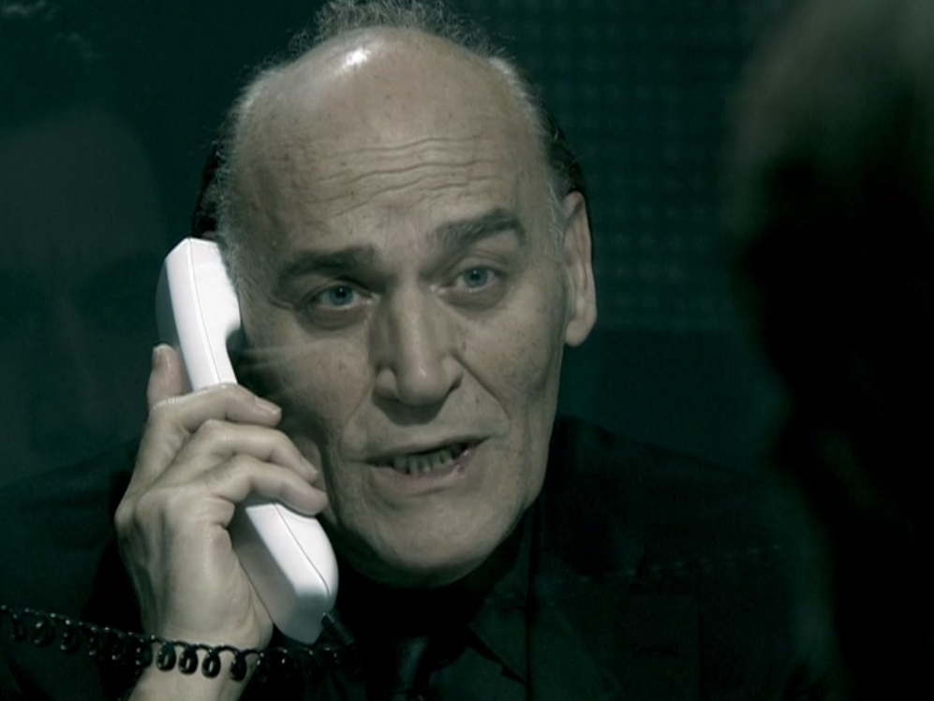
El que busca la verdad corre el riesgo de encontrarla.

Slide 12
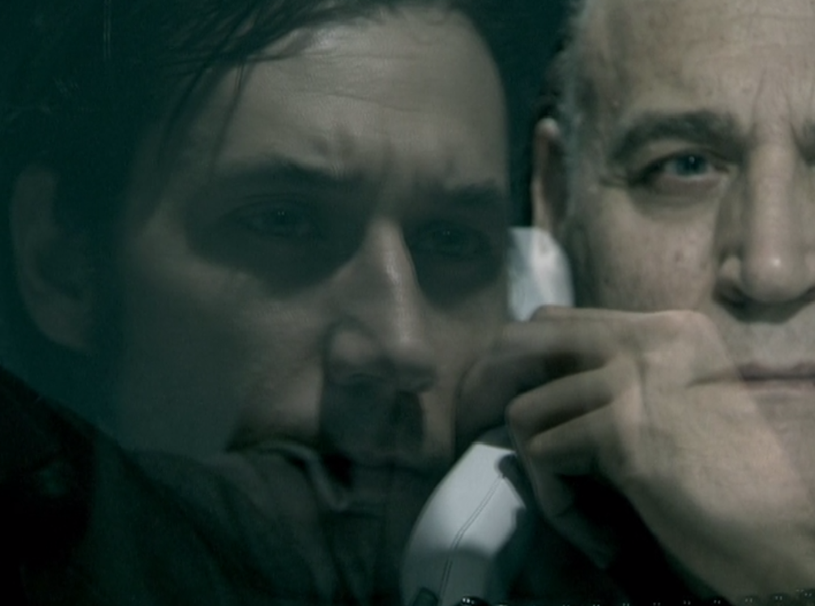
Fermín acepta la propuesta del hombre.

Slide 13
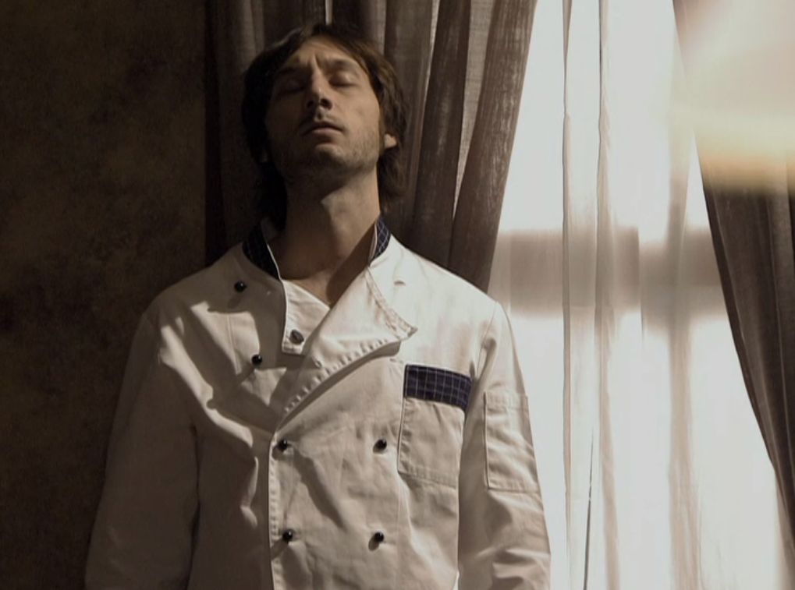
Fermín espera nerviosamente en su habitación. No sabe lo que vaya a pasar.

